Slide 2
Introducción al Desarrollo de Software I - Lanzillotta
Capra - Chaves - Di Matteo - Sosa - Villegas - Palavecino

Slide 3
Agenda
Organizar un proyecto Flask (repaso)
Modificación de urls
Reutilización de código con block
Creación de un formulario GET-POST
Enviar un listado y utilizarlo en el template
Error handler
Uso del Inspector en los navegadores

Slide 4
Organizar un proyecto en flask

Slide 5
Del diseño a la realidad
Todo proyecto web comienza con un relevamiento de requerimientos con los usuarios del futuro sistema.
Posteriormente se puede solicitar a un diseñador gráfico o a especialista en diseño que haga realidad el diseño del sitio web.
Muchas veces se puede acceder ya sea en forma gratuita o comprándolo a un template en HTML
Nosotros como programadores podemos importar el diseño a nuestro proyecto.

Slide 6
Repaso de la estructura de archivos
/mi_proyecto
app.py
/.venv
/static
style.css
/templates
layout.html
index.html
login.html
...
Jinja nos permite agregar funcionalidad a estos templates, haciendo que puedan integrar data desde el template dinámicamente.

Slide 7
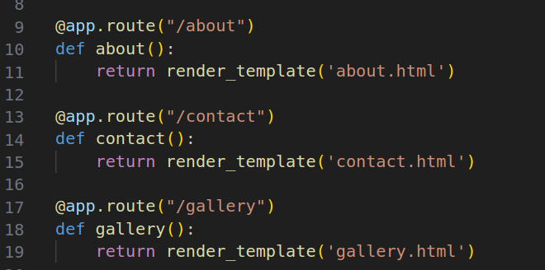
Creación de rutas
Dentro del archivo app.py

Slide 8
Modificación de las url :: Links
Toda referencia a links dentro del sitio o cualquier redirección se deberá crear mediante:
url_for('user', name='john', _external=True)
equivale a:
http://localhost:5000/user/john
_external=True Crea la dirección absoluta, ideal cuando necesitamos enviar un link por mail por ejemplo.

Slide 9
Modificación de las url :: archivos estáticos
Toda referencia a recursos estáticos como ser archivos javascript, imágenes, CSS, etc se deberá crear mediante:
url_for('static', filename='css/styles.css', _external=True)
equivale a:
http://localhost:5000/static/css/styles.css
El primer parámetro static Hará referencia a la carpeta static y luego filename, informará la carpeta y el archivo particular a acceder.

Slide 10
Block :: Reutilización de código HTML
Todo sitio web posee partes de código HTML (header, footer, scripts) que se repiten en cada una de las páginas. Para esto se puede utilizar los bloques {% block header %} {% endblock %}
Para la utilización de los bloques es necesario crear un archivo base.html, ubicarlo dentro de la carpeta template. Este archivo tendrá todo lo que consideremos como código que se pueda repetir, y dentro de este se colocarán los bloques para ser editables a posteriori.

Slide 11
Creación de un formulario
Los formularios dentro de un sitio web son fundamentales para poder interactuar con el usuario.
Si bien Flask posee una dependencia que agiliza y permite crear formularios más robustos y seguros, en la materia vamos a utilizar los métodos tradicionales de etiquetas <form> y métodos POST para enviar la información.

Slide 12
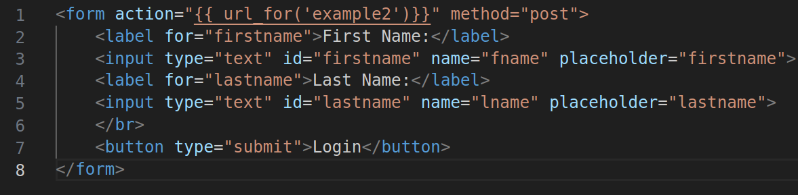
Definición de un form en HTML
Supongamos que queremos crear un formulario de Login
action => indicará el form-handler, en general es el script del lado del servidor
Utilización de ids para identificar los campos
button submit => Define el botón que enviará la información al form-handler del lado del servidor.

Slide 13
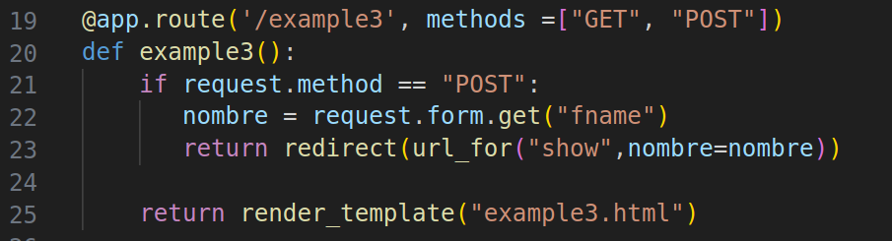
Definición de form-handler (lado servidor)
Debemos definir el tipo de método que recibirá la ruta, en este caso GET(por defecto) + POST (para el envío de la información)
Si recibimos información con el método POST, entonces redirigimos a un sitio de respuesta, sino volvemos a mostrar el form

Slide 14
Ejemplo
Crear un ejemplo que utilice en formulario de contacto del sitio del bar Brooklyn y en caso de contestar ser exitoso, abrir una nueva página con el mensaje: “Su mensaje de contacto ha sido enviado exitosamente”.

Slide 15
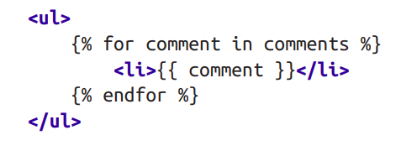
Uso de ciclos
Como hemos visto en clases anteriores, podemos utilizar un ciclo for embebido dentro del código HTML que reciba información del servidor y la pueda desplegar en el front una porción de código repetida tantas veces como se desee

Slide 16
Ejemplo
Utilizar el proyecto bar Brooklyn y refactorizar el código del menú, creando uno que liste las 4 columnas con información hardcodeada proveniente del servidor.

Slide 17
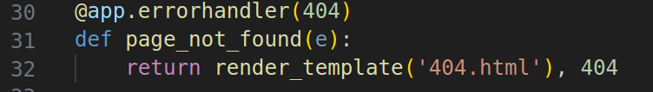
Error handler
Flask posee un manejador de errores que pueden capturar errores que sucedan en el servidor y permitirnos crear una vista que lo muestre de una forma adecuada a la estética de nuestro proyecto web.
El template 404.html deberá ser creado por el programador.

Slide 18
Ejemplo
Crear utilizando nuestro proyecto de bar Brooklyn errorhandler para error 404 y 500. - El error 404, deberá desplegar el mensaje “La ruta a la que quiere acceder no existe. Haga click en Home para volver - El error 500, deberá desplegar un mensaje “Se ha producido un error en el servidor. Haga click en Home para volver

Slide 19
Uso del inspector
Los navegadores, poseen una funcionalidad “Inspector” que es súmamente útil para los desarrolladores, con la misma se podrá al DOM y ver el estado del Front. https://developer.chrome.com/docs/devtools/dom?hl=es-419

Slide 20
Ejercitación

Slide 21
Ejercicio
Descargar el proyecto .zip que les enviaremos por slack. a- Crear una estructura base.html que permita reutilizar código mediante block
b- Reemplazar las rutas, utilizando url_for() c- Crear un formulario que al ser cargado utilizando método POST, envié un mensaje de éxito d- Usar el método GET para pasar un parámetro por url con el nombre de un usuario y darle la bienvenida al sitio e- Crear los errorhandler que crea necesarios.

